Slide 1
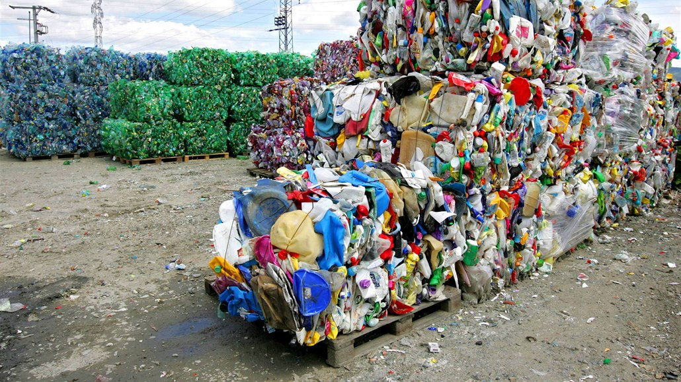
Austrálie a životní prostředí
KVÍZ - OTÁZKY
Karolína Emílie Smetanová

Slide 2
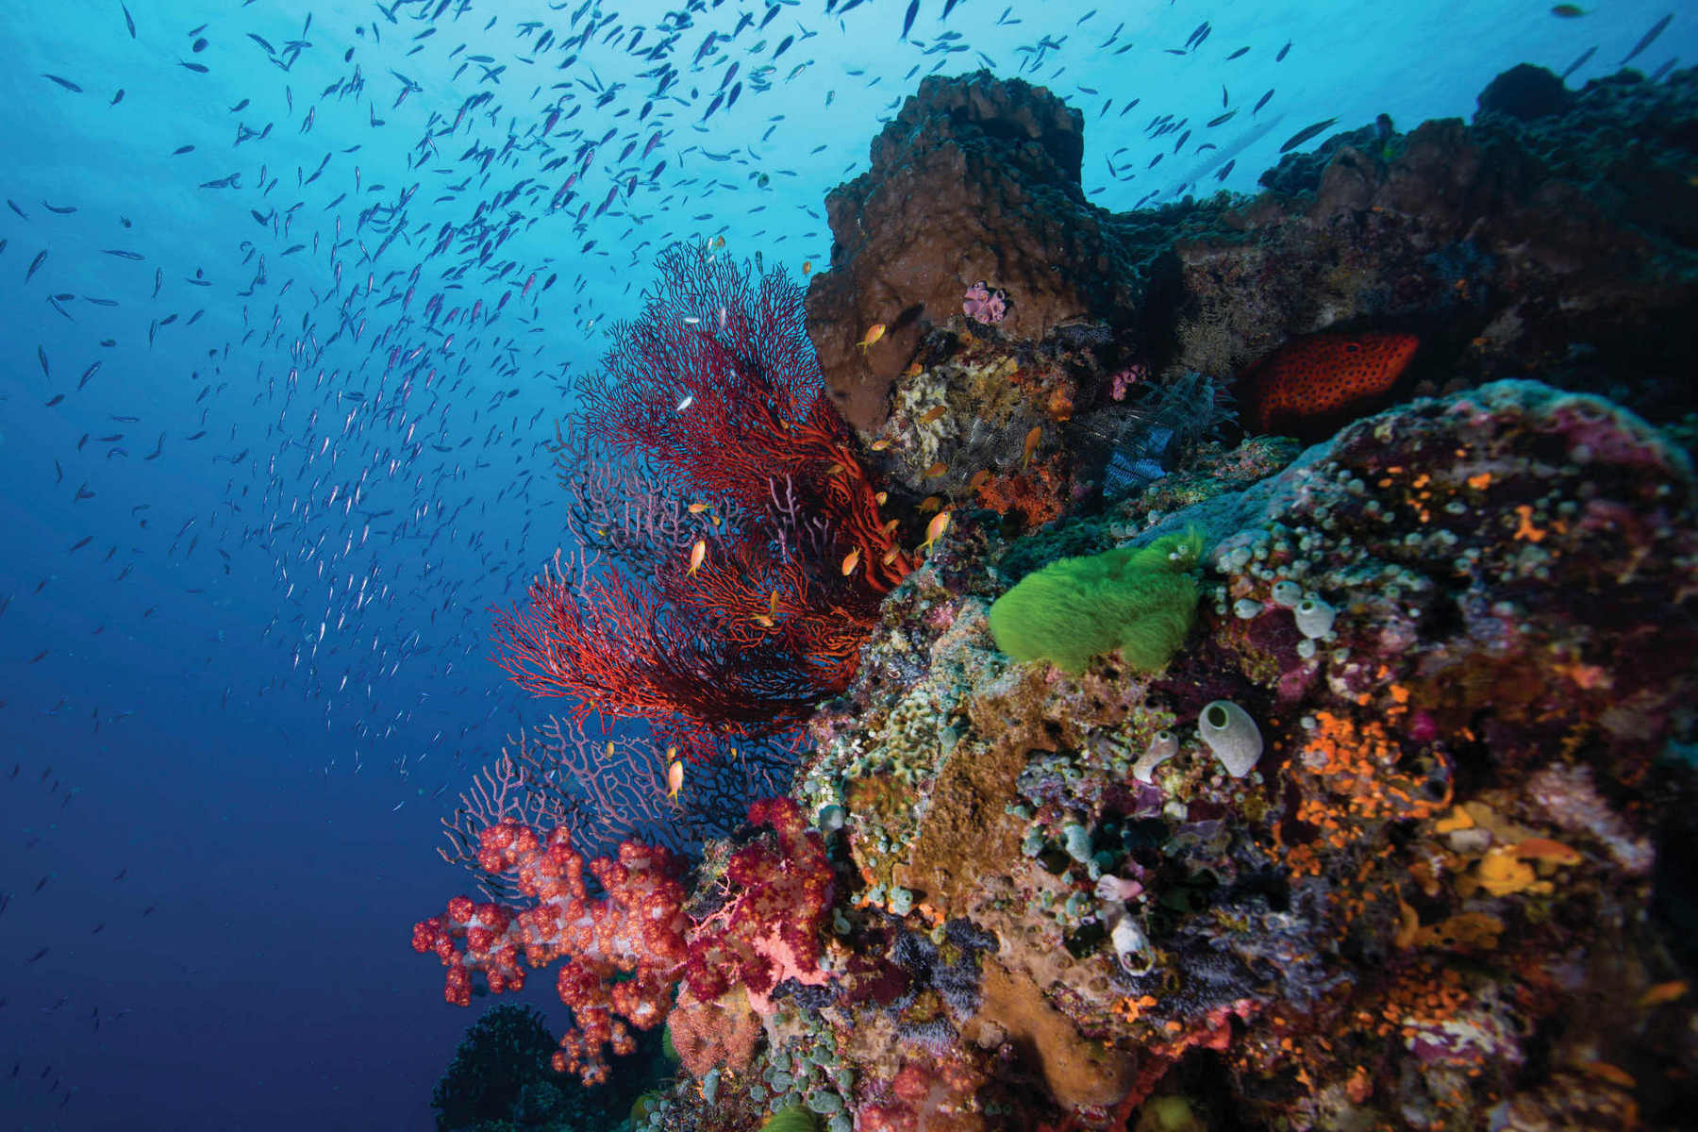
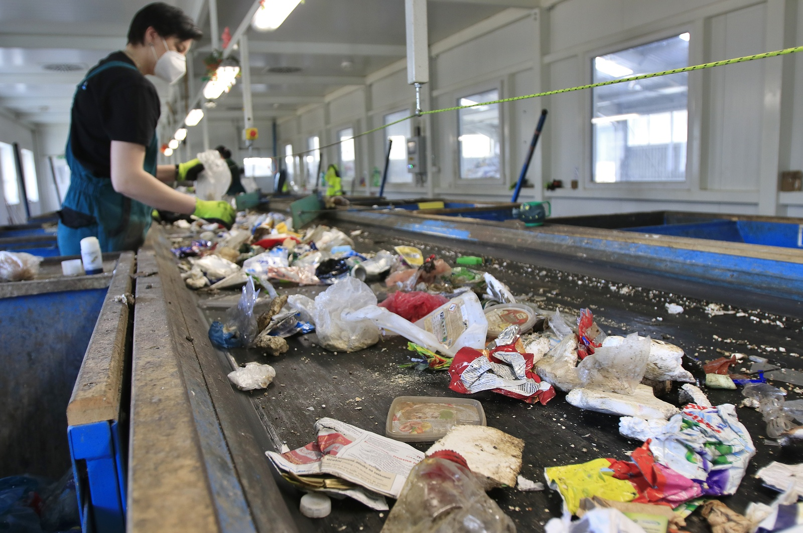
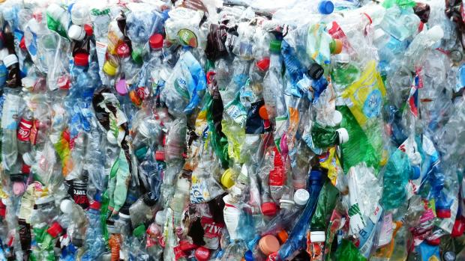
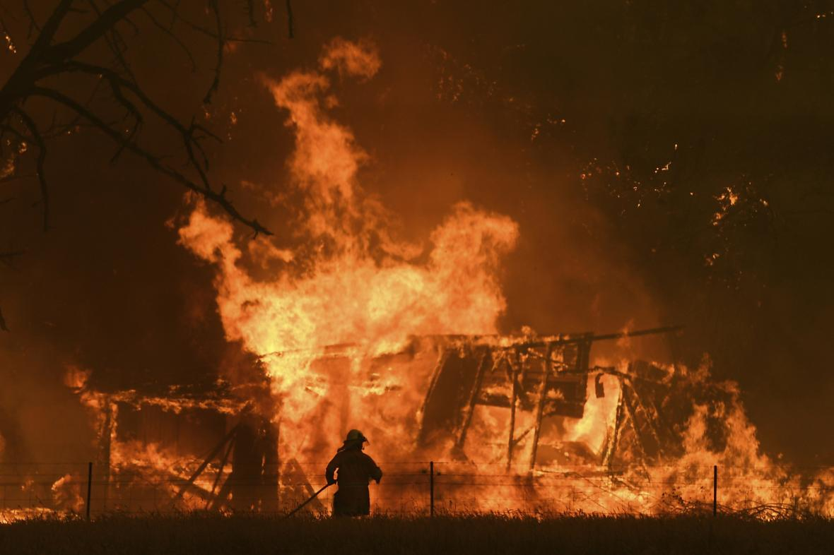
Otázky patří k článku Austrálie a životní prostředí. Tady si můžete procvičit, co jste si z článku zapamatovali. Hodně štěstí☺!
1. Jaké zvíře z nabídky nejvíce trpí požáry v Austrálii?
jelen
Koala
jezevec
3. Kolik milionů tun plastů se každoročně dostává do oceánů?
6 milionů
7 milionů
8 milionů
2. Do kolika korun vyšplhají škody na požárech?
a) 700 milionů korun
b) 500 milionů korun
c) 900 milionů korun
4. Doplňte tvrzení: Lidi v Austrálii žijící v rodinných domech mají speciální popelnice na kov, plasty, sklo, ……..
papír a jídlo
papír a bioodpad
kov a rostliny
5. V jakéch zvířati našli lék na dnu?
Žralok
Delfín
Želva
losos

Slide 3
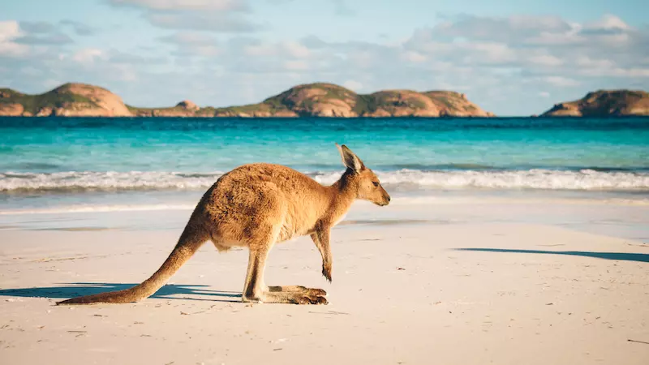
Správné odpovědi:
B
2. A
3. C
4. B
5. C
Dobrá práce!!! Snad jste měli všechno správně! ☺☺☺☺☺☺☺☺☺☺☺☺

